Slide 1
מערכות הפעלה
שני אלקובי
פריאל לוי

Slide 2
Contents
1
שאלות לדוגמא

Slide 3
שאלה 1 – קטע קוד
#include<stdio.h>
#include<signal.h>
#include<stdlib.h>
void handSig(){
signal(SIGINT,handSig);
printf("PID: %d received signal\n",getpid());
}
int main(){
int pidArr[2];
int i,status,zombie,pid;
int root=getpid();
signal(SIGINT,handSig);
pidArr[0]=fork();
pidArr[1]=fork();
if(pidArr[1]==0)
pidArr[0]=0;
if(getpid()==root)
sleep(20);
else
pause();
for(i=0;i<2;i++)
{
if(pidArr[i]!=0)
kill(pidArr[i],SIGINT);
}
for(i=0;i<2;i++)
{
if(pidArr[i]!=0)
zombie=wait(&status);
}
printf("PID %d is ready\n",getpid());
exit(0);
}

Slide 4
שאלה 1 – קטע קוד
מהו המספר המקסימאלי של התהליכים בתכנית זו (כולל התהליך הראשי)?
ציירו את עץ התהליכים בקטע מספר 1, כאשר יחס בין אב לבן יסומן ע"י חץ (ביחרו PID עבור כל תהליך והוסיפו אותו לקודקוד).
רישמו את כל זוגות ההדפסות שהסדר שלהן מחייב (התייחסו ל PID שבחרתם בסעיף הקודם)

Slide 5
תשובה
4
Pid=100
Pid=101
Pid=102
Pid=103

Slide 6
זוגות מחייבים
סדר זוגות מחייב:
1.PID: 101 received signal
2.PID 101 is ready
1.PID: 102 received signal
2.PID 102 is ready
1.PID: 103 received signal
2.PID 103 is ready
1.PID: 101 received signal
2.PID: 103 received signal
1.PID: 103 received signal
2.PID 101 is ready
1.PID 103 is ready
2.PID 101 is ready
1.PID 101 is ready
2.PID 100 is ready
1.PID 102 is ready
2.PID 100 is ready
1.PID 103 is ready
2.PID 100 is ready
1.PID: 103 received signal
2.PID 100 is ready
1.PID: 102 received signal
2.PID 100 is ready
1.PID: 101 received signal
2.PID 100 is ready

Slide 7
שאלה 2
רשמו פונקציה בשם mydup2 שמבצעת את מה שקריאת המערכת dup2 מבצעת בעזרת dup
להזכירכם: פונקציית dup מקבלת פרמטר 1 (fd) ומחזירה פרמטר 1 (מספר ה fd שהחליפה)
Dup2 מקבלת 2 פרמטרים ומחזירה פרמטר 1 (את הפרמטר השני שקבלה)
גודל טבלת ה file descriptors אפשר לקבל בעזרת: sysconf(_SC_OPEN_MAX)

Slide 8
תשובה
#include<stdio.h>
#include<unistd.h>
#define MAXFD sysconf(_SC_OPEN_MAX)
int mydup2(int oldfd,int newfd){
int i,fd,fdtable[MAXFD];
if(newfd<0 || newfd>MAXFD)
return -1;
if(oldfd<0 || oldfd>MAXFD)
return -1;
if(oldfd==newfd)
return newfd;
for(i=0;i<MAXFD;i++)
fdtable[i]=0;
close(newfd);
//fill in the file descriptors table the empty place, including the empty place of newfd
while((fd=dup(oldfd))!=newfd && fd!=-1)
fdtable[fd]=1;
for(i=0;i<MAXFD;i++)
if(fdtable[i]==1)
close(i);
return fd;
}

Slide 9
שאלה 3
int main()
{
int a = 4;
int *b = &a; // assume address of variable ‘a’ is 1234
printf(“start: %d, %d, %d, %d\n”, a, &a, *b, b);
pid_t pid = fork(); // assume fork() succeeds
if (pid == 0) {
*b = 5;
sleep(5);
printf(“child: %d, %d, %d, %d\n”, a, &a, *b, b);
}
else{
sleep(1);
a += 2;
sleep(10);
printf(“father: %d, %d, %d, %d\n”, a, &a, *b, b);
}
return 0;
}

Slide 10
שאלה 3
הרצת הקוד תגרום להדפסת שלוש שורות של פלט (הפעלנו את פונקציה printf שלוש פעמים).
רשמו במדויק מה יהיה הפלט. אם לא ניתן לדעת את הפלט בצורה מדויקת, תסבירו מדוע.

Slide 11
תשובה
start: 4, 1234, 4, 1234
child: 5, 1234, 5, 1234
father: 6, 1234, 6, 1234

Slide 12
שאלה 4
pthread_t ntid[2]; void* thr_fn(void *arg) {
int i;
for(i=0;i<3;i++)
sleep(1);
printf("my tid is %u, my pid is: %d\n”, pthread_self(), getpid());
return((void *)0);
}
int main(void) {
int status, i;
for(i=0;i<2;i++) {
status = pthread_create(&ntid[i], NULL, thr_fn, NULL);
if (status != 0)
perror("can't create thread\n");
}
}
הציעו שני פתרונות על מנת לוודא שכל החוטים יסיימו את עבודתם ואכן יודפסו למסך ההדפסות הרצויות במלואן לפני שהתהליך יסתיים (אין להשתמש ב-sleep).

Slide 13
תשובה
- שימוש ב pthread_exit בחוט הראשי
- המתנה לשני החוטים ע"י שימוש ב pthread_join

Slide 14
שאלה 5
#include <signal.h>
#include <stdio.h>
#include <sys/types.h>
#include <unistd.h>
#include<stdlib.h>
int main (void){
printf("waiting for SIGCHLD\n");
pause();
printf("waiting for SIGCHLD again\n");
pause();
printf("I'm done\n");
return 0;
}
א. הניחו שקיים תהליך כלשהו השולח ברצף סיגנלים מסוג SIGCHLD (שפעולת ברירת המחדל שלו היא ignore) לתהליך המריץ את התוכנית הנתונה, מה יודפס על המסך כתוצאה מריצת התוכנית?

Slide 15
תשובה
א. waiting for SIGCHLD
הסבר: לאחר ההדפסה הראשונה , התהליך נכנס למצב "הפסקה" עד שיקבל איתות כלשהו שהוגדר עבורו טיפול על ידי התהליך- רק במקרה זה יתעורר ממצב ה"הפסקה" וימשיך לרוץ. כלומר, כיוון שהתהליך לא הגדיר טיפול באיתות הSIGCHLD הוא לא יתעורר עקב הגעת איתות זה.

Slide 16
שאלה 6
את מי מבין הבאים בדרך כלל לא​ נמצא ב
PCB ­ (block control process)של תהליך?
1 .מידע על טבלת דפים ((table page.
2. מידע על מסגרות זיכרון שאינן בשימוש.
3. מידע על קדימות תהליך (priority process).
4. מידע על קבצים פתוחים.
5. את כל הנ"ל אפשר למצוא ב­ PCB.
Notes:
מערכת ההפעלה שומרת לכל תהליך אזור שנקרא u-area שמכיל מידע ספציפי לתהליך.
למשל – קבצים פתוחים , קוד של התהליך, הזכרון שלו ועוד.

Slide 17
תשובה
2 .מסגרות זיכרון שאינן בשימוש הינן משאב גלובלי שהגרעין מנהל בעבור המערכת כולה. מהרגע שהגרעין מקצה מסגרת זיכרון לתהליך, הגרעין רואה במסגרת כמוקצה, בין אם התהליך עושה בה שימוש ובין אם לאו. הגרעין איננו מתערב באופן שימושה של המסגרת, ואין זה מעניינו אם המסגרת "מוקצה" או "משוחררת" מבחינת הלוגיקה הפנימית שלי התהליך.

Slide 18
שאלה 7
כמה פלטים שונים אפשריים עבור הרצת התוכנית הבאה (בהנחה שהתוכנית רצה ללא שגיאות)?
int main()
{
int status;
printf("1\n");
fork();
wait(&status);
printf("2\n");
fork();
wait(&status);
printf("3\n");
}

Slide 19
Answer
int main()
{
int status;
printf("1\n");
fork();
wait(&status);
printf("2\n");
fork();
wait(&status);
printf("3\n");
}
1
2
3
3
2
3
3
printf("1\n");
fork();
printf("2\n");
wait(&status);
printf("2\n");
fork();
wait(&status);
wait(&status);
printf(“3\n");
printf(“3\n");
printf(“3\n");
printf(“3\n");

Slide 20
שאלה 8
איזה מבין ההיגדים הבאים נכון?
כאשר תהליך בן נוצר על ידי תהליך האב באמצעות קריאת מערכת ()fork אז...
יוצרים עותק בעבור הבן של כל דפי האב, שכן אסור להם לחלוק.
יוצרים עותק בעבור הבן רק של אותם דפים שמותר גם לבן וגם לאב לשנות, שכן אין בעיה שהשניים יחלקו דפים שאסור לשנות.
לעולם לא יתכן שכתיבה של האב לאחד הדפים של עצמו תתבצע גם לדף של הבן.
יש יותר מתשובה נכונה אחת מבין השלוש הנ"ל.
אין תשובה נכונה

Slide 21
תשובה
בעת הולדת ילד מערכת ההפעלה משתמשת באופטימיזציה:
copy-on-write
(או בקיצור COW)
שלא מעתיקה אף אחד מהדפים אלה מסמנת אותם כ- read-only עד אשר האב או הבן ינסו לשנותם ורק אז ייווצר עותק.
לכן תשובות 2-1 אינן נכונות.
תשובה 3 לא נכונה שכן האב והבן בהחלט יכולים לחלוק דפי זיכרון אחרי ה- fork , למשל ע"י שימוש בקריאות מערכת שמקצות זיכרון משותף .

Slide 22
שאלה 9
כיצד פועל מנגנון page table וכיצד מתורגמת הכתובת הלוגית לפיסית באמצעותו? (מומלץ לצרף להסבר סכמה מתאימה)

Slide 23
תשובה
Page table היא טבלה שמחזיקה מיפוי ישיר מכתובת לוגית של דף לכתובת פיסית. הטבלה נשמרת ב RAM.
תרגום הכתובת הלוגית לפיסית:
הטבלה מכילה כניסה עבור כל דף במרחב הזיכרון של תהליך.
כל כניסה של דף בטבלת הדפים מכילה דגל מיוחד (present) המציין האם הדף נמצא בזיכרון הראשי.
אם כן, הכניסה מכילה את מספר המסגרת בה מאוחסן הדף בזיכרון הראשי.
אם לא, הכניסה מצביעה על המיקום של הדף בדיסק.

Slide 24
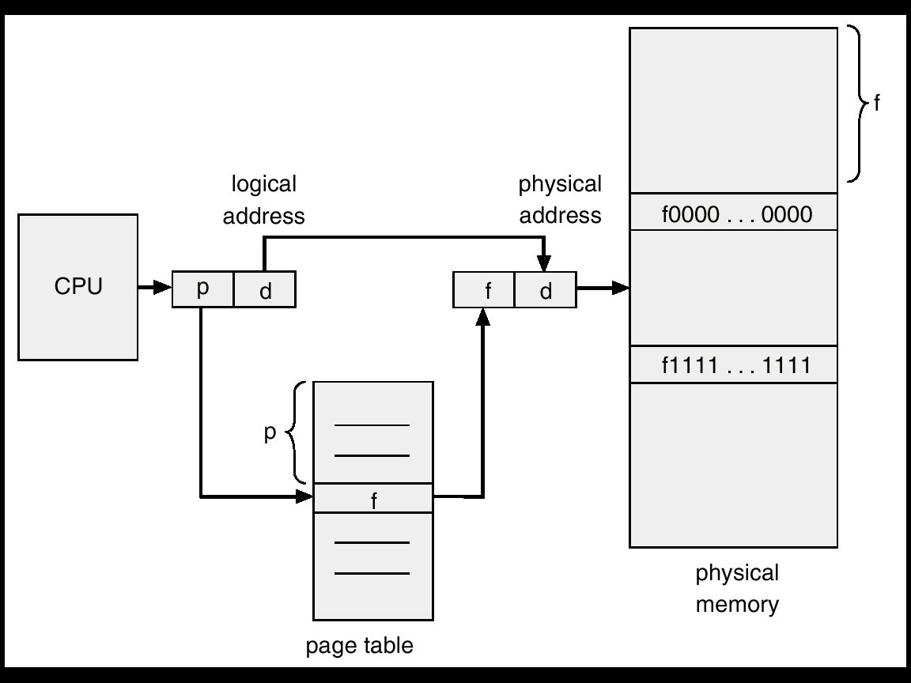
תשובה

Slide 25
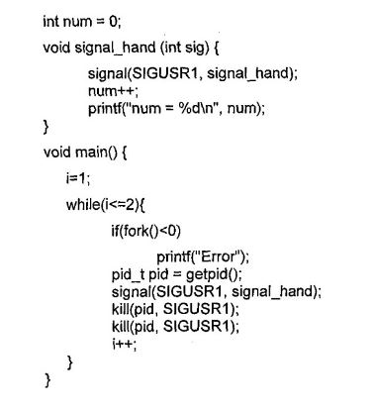
שאלה 10
מה תהיה התוצאה של הרצת קטע הקוד הבא?

Slide 26
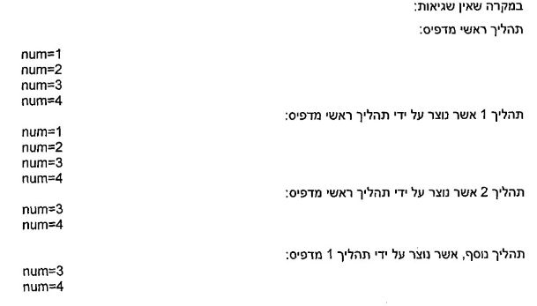
תשובה

Slide 27
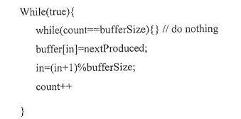
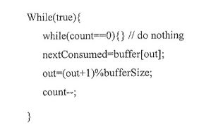
שאלה 11
עבור בעית יצרן-צרכן מסופק קטע הקוד הבא (count מאותחל ל 0)
Producer
Consumer
א. מהן הבעיות של הפתרון
ב. שפרו את הקוד כך שהבעיה תיפתר

Slide 28
תשובה
א. בשני התהליכים ההגדלה או ההקטנה של count אינה פעולה אטומית, למעשה מדובר ב 3 פעולות אסמבלי – טעינת הערך מהזיכרון לאוגר, פעולה חשבונית, ושמירה חזרה לזיכרון.
זה יכול לגרום לשיבושים בספירה של count ולכן גם לשיבושים בפעולת התהליכים של היצרן והצרכן.
בעיה נוספת היא busy waiting של הלולאה הפנימית.
ב. לסנכרן את count באמצעות סמפורים.

Slide 29
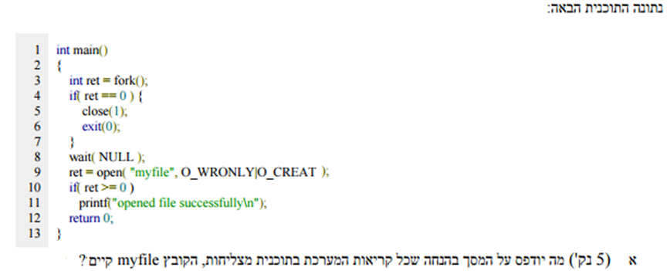
שאלה 12

Slide 30
תשובה
יודפס למסך:
opened file successfully
מכיוון שהבן והאב אינם חולקים טבלת דפים ולכן זה שהבן סוגר את STDOUT לא אומר שהוא נסגר אצל האב. מכאן שאצל האב הקובץ נפתח בטבלת הדפים בכניסה שאינה 1 .ולכן printfמדפיסה למסך כרגיל.

Slide 31
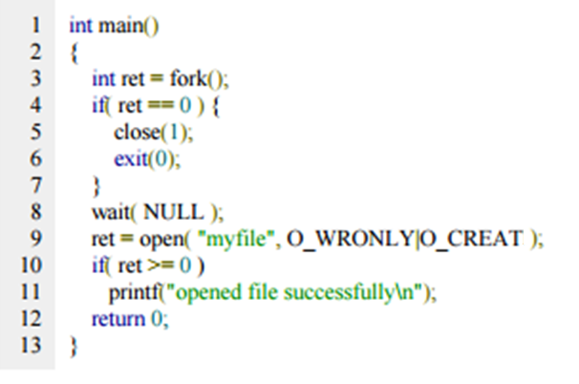
שאלה 12

Slide 32
תשובה
שורה 5 תקרא במקרה זה גם בבן וגם באב ולכן כשיפתח הקובץ myfile הוא יקבל את כניסה מספר 1 שהרגע סגרנו, הפלט ילך לקובץ ולא יוצג על המסך. לסיכום לא יודפס דבר למסך.

Slide 33
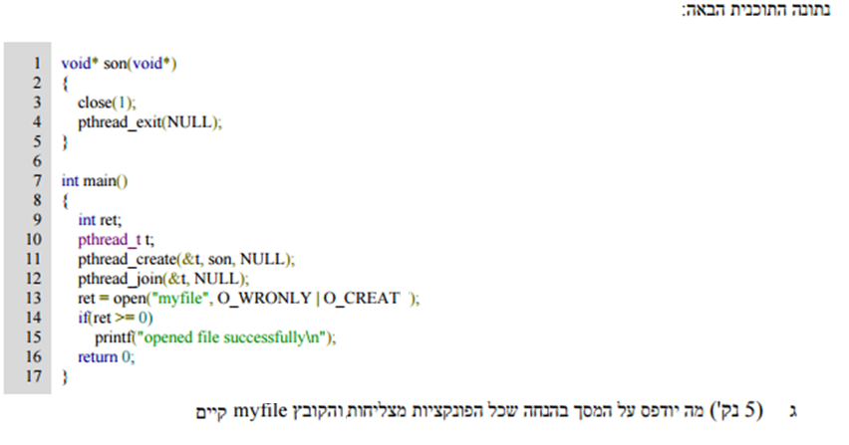
שאלה 12

Slide 34
תשובה
חוטים חולקים את טבלת הדפים ולכן כשהבן סוגר את 1 הוא סוגר אותו גם לאב. כשהאב פותח את הקובץ הוא יפתח בכניסה 1 וההדפסה תלך לקובץ ושוב לא יודפס דבר למסך.

Slide 35
שאלה 12
כיצד תשתנה תשובתך לסעיף ג אם נחליף את exit_pthread בשורה 4 בקריאה ל­exit ?

Slide 36
תשובה
הפקודה pthread_exit הורגת רק את החוט הנוכחי.
exit לעומתה הורגת את כל החוטים בתהליך (לא משנה איזה מהם קרא לה) ולכן בכלל לא נגיע לשורת ההדפסה – כלומר לא יודפס דבר למסך

